Slide 1
Persuasi atau Propaganda
HEPPR
Pertemuan 11

Slide 2
Peran PR
PR memiliki berbagai peran
Teknis → Penasehat
Perusahaan besar → penghasilan kecil
Sering kali kita harus membujuk pihak lain agar sepaham dengan kita
Teknik membujuk : persuasi
Persuasi …. Propaganda?

Slide 3
Bagaimana cara PR mengubah pandangan?
Ciptakan strategi
Tapi yang seperti apa? Siapa yang dituju?
Apakah strategi yang diciptakan menjadi sebuah alasan pembenaran?
Memberikan dukungan pada kasus atau isu yang sebenarnya tidak Anda suka adalah bentuk kebohongan.
PR yang bekerja di perusahaan rokok… tapi tidak suka merokok
Bagaimana konflik kepentingan terjadi dalam dirinya?

Slide 4
Penting untuk paham beda persuasi dan propaganda

Slide 5
What is persuasion?
Symbolic process in which communicators try to convince other people to change their attitudes or behaviors regarding an issue through the transmission of a message in an atmosphere of free choice. (Perloff, 2010:12)
5 poin penting:
Persuasi adalah proses simbolik
Persuasi melibatkan usaha untuk mempengaruhi
Orang membujuk diri mereka sendiri (Self-persuasion)
Persuasi melibatkan transmisi pesan
Persuasi memerlukan Kebebasan Memilih

Slide 6
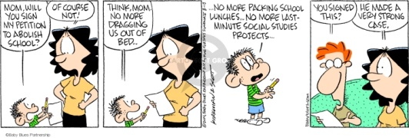
What is Persuasive Communication?
Persuasion is phsychology activities. Persuasion is an umbrella term of influence. Persuasion can attempt to influence a person's beliefs, attitudes, intentions, motivations, or behaviors.
REMEMBER ! PERSUASION REQUIRES CHANGE

Slide 7
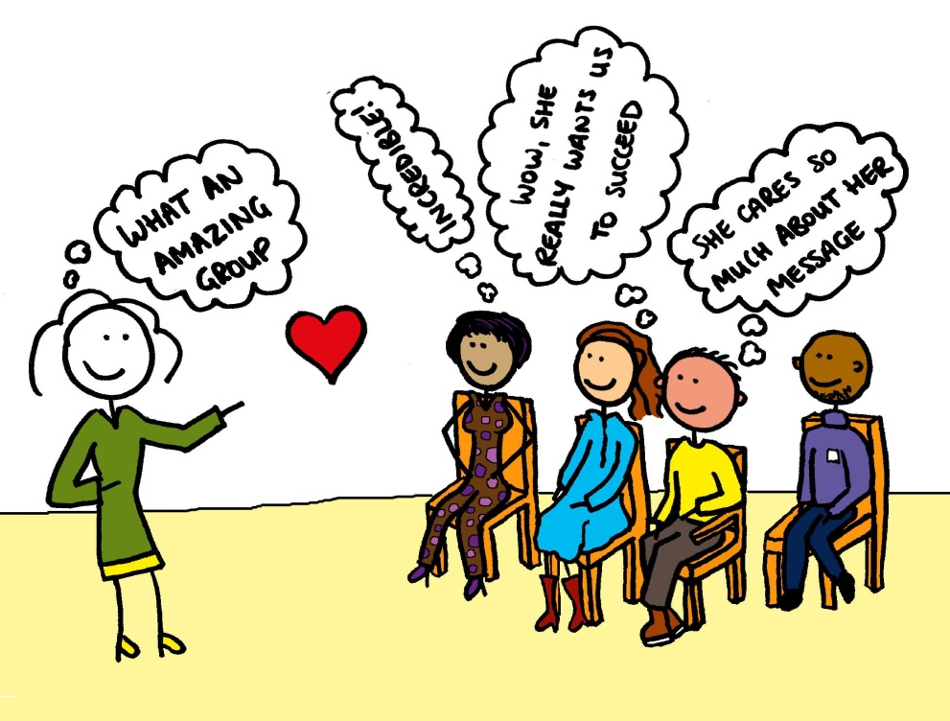
Ciri-ciri Komunikasi Persuasif
Kejelasan tujuan.
Tujuan komunikasi persuasif adalah untuk mengubah sikap, pendapat, atau perilaku
Memikirkan secara cermat orang yang dihadapi.
Sasaran persuasi memiliki keragaman yang cukup kompleks. Keragaman tersebut
dapat dilihat dari karakteristik demografis, jenis kelamin, level pekerjaan,
suku bangsa, hingga gaya hidup.
Memilih strategi komunikasi yang tepat.
Strategi komunikasi persuasif
merupakan perpaduan antara perencanaan
komunikasi persuasif dengan manajemen
komunikasi.

Slide 8
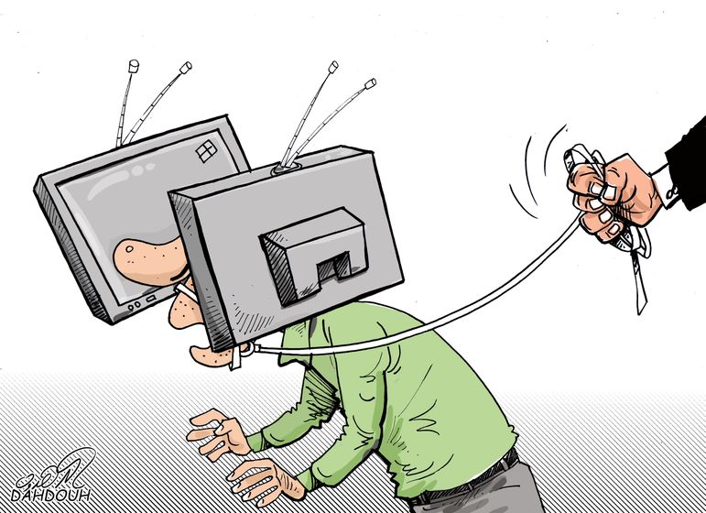
Propaganda
propaganda biasanya digunakan untuk menggambarkan pengaruh massa melalui media massa.
Propaganda itu tersembunyi
propaganda mengacu pada kasus di mana sebuah kelompok memiliki kontrol penuh terhadap transmisi informasi, seperti halnya Hitler di Nazi Jerman, Komunis China selama Revolusi China, Saddam Hussein di Irak, dan dalam sekte keagamaan yang keras.
Propaganda memiliki konotasi negatif

Slide 9
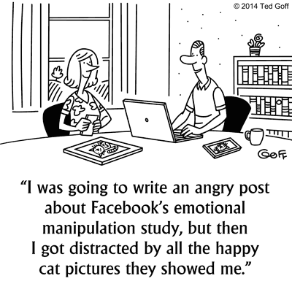
Manipulasi
Manipulasi adalah teknik persuasi yang terjadi ketika seorang komunikator menyamarkan tujuan persuasifnya yang sebenarnya, dengan harapan bisa menyesatkan penerima dengan menyampaikan pesan terbuka yang memungkiri niat sebenarnya.
sanjungan, obrolan manis, dan janji palsu adalah teknik manipulatif.

Slide 10
Choose you client carefully
Ya, kita seorang PR handal dan dapat melakukan apa saja.
Klien akan berdatangan meminta dukungan
Tapi, haruskah kita menjadi PR bagi Geng Motor? Diktator? Atau untuk perusahaan yang merugikan masyarakat?
Etiskah kita memilih-milih klien?

Slide 11
Munculnya Advokat
Praktisi PR adalah advokat bagi klien, organisasi, atau kasus yang ia wakili
Advokasi = mempromosikan, mendukung, dan membela seorang klien, sebuah alasan, atau seorang atasan.
Ingat, masyarakat akan berpikir bahwa Anda setuju atau mendukung klien yang Anda wakili

Slide 12
PR Ala Pengacara
PR = Pengacara?
Pengacara mewakili klien = PR
Namun yang mereka junjung adalah advokasi dari sebuah sistem hukum
Beda dengan PR yang tidak memiliki sistem seperti pengacara di ranah komunikasi
Bekerja untuk klien yang kasusnya tidak kita sungguh-sungguh yakini = prostitusi

Slide 13
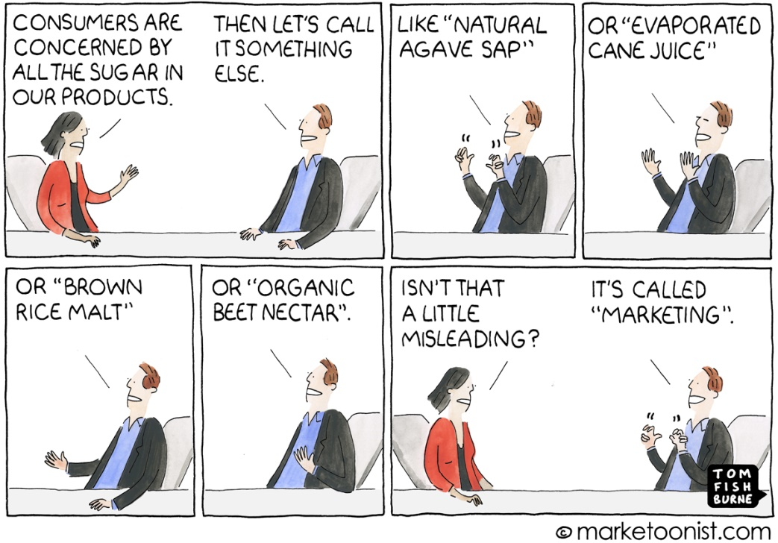
Doublespeak
Doublespeak merupakan kebalikan dari bahasa/kalimat langsung.
Doublespeak dalam persuasi berarti berusaha untuk menyembunyikan makna sebenarnya dari pesan komunikasi dan secara sengaja membingungkan audience.

